Slide 1
База данни
{
<BookShop>
}
...

Slide 2
01
02
03
Проекта
Приложение и развитие на проекта
Диаграма
Диаграма на таблиците и връзките между тях
Заявките
Всички заявки в проекта

Slide 3
Bookshop
01
{
..
Приложение
Развитие
Както всеки друг бизнес, така този с книгите се нуждае от база от данни, за да прави своите равносметки относно наличност на дадена книга или въвеждането на нова такава.
В бъдеще тази база от данни може да подпомогне за направата на приложение, свързано с дадена кмижарница
}
..

Slide 4
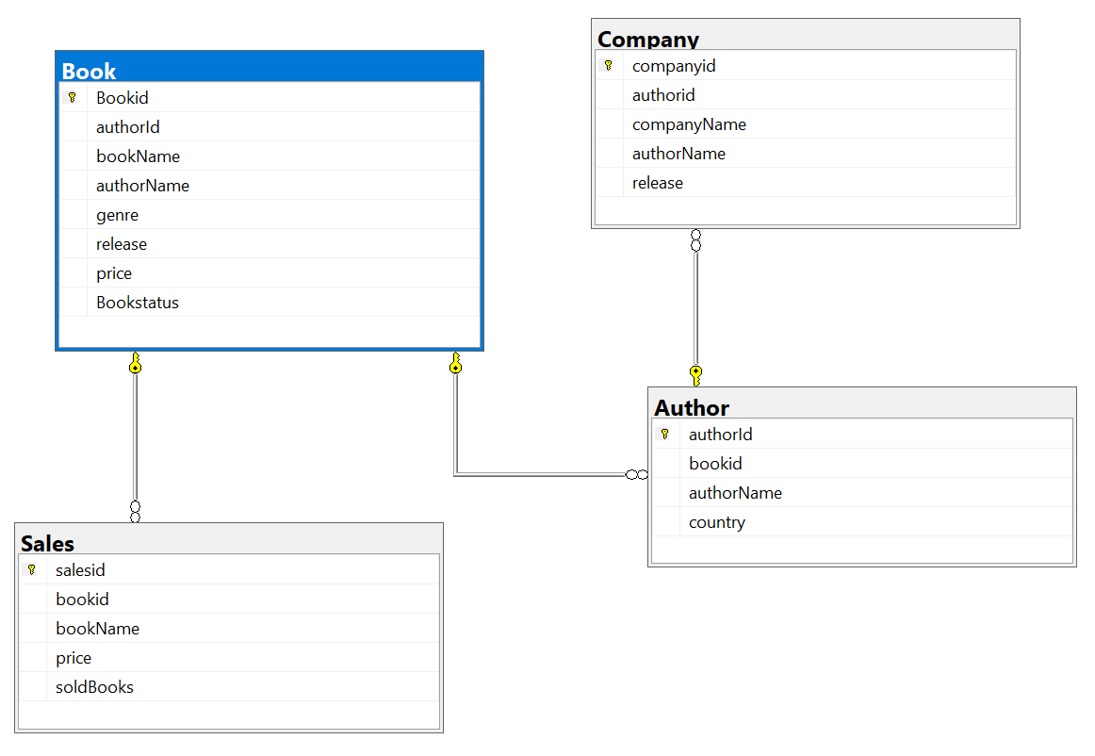
Диаграмата
{
02
..
*
}
..

Slide 5
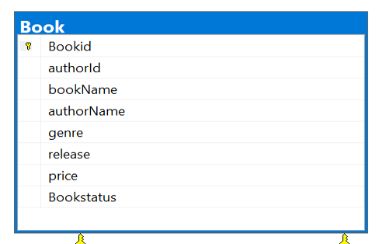
Таблица Book(Книга)
Таблицата съдържа 8 колони:
BookID - primary key
AuthorID
BookName
AuthorName
Genre
Release
Price
BookStatus
Възките с другите таблици:
Author
Sales

Slide 6
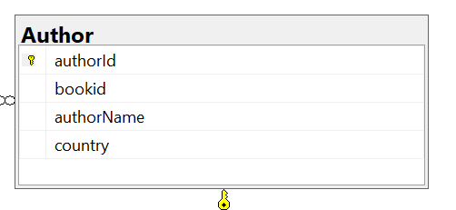
Таблица Author(Автор)
Таблицата съдържа 4 колони:
AuthorID - primary key
BookID - foreign key
AuthorName
Country
Възките с другите таблици:
Book
Company

Slide 7
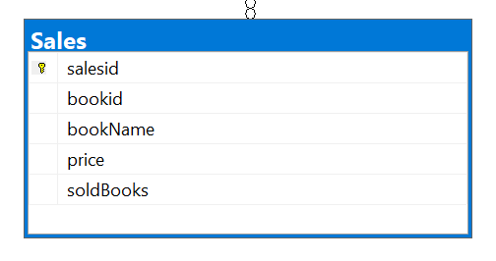
Таблица Sales(Продажби)
Таблицата съдържа 5 колони:
SalesID - primary key
BookID- foreign key
BookName
Price
SoldBooks
Възките с другите таблици:
Book

Slide 8
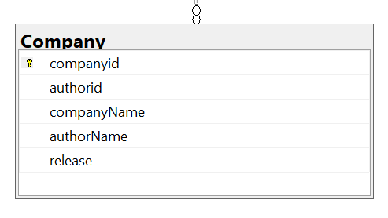
Таблица Company(Компания)
Таблицата съдържа 5 колони:
CompanyID - primary key
AuthorID- foreign key
CompanyName
AuthorName
Release
Възките с другите таблици:
Author

Slide 9
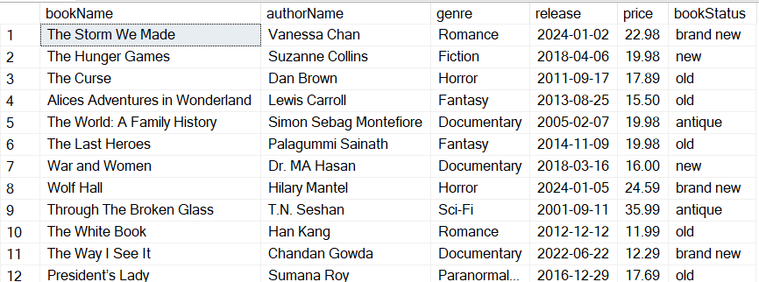
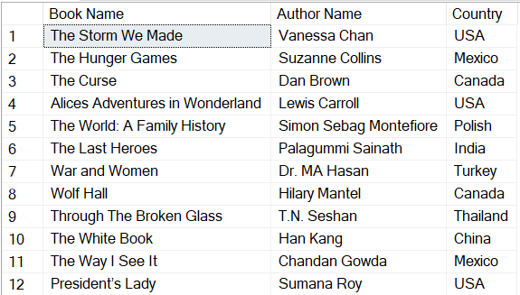
Задача 2: Направете заявки за проекция на избрани от вас таблици. (2 броя заявки)
{
03
Заявките
..
Проектираме само избраните колони
Проектираме колони от две различни таблици с Join
*

Slide 10
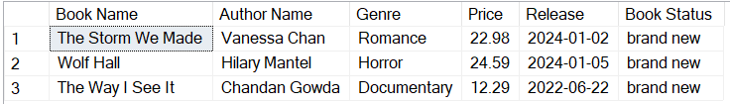
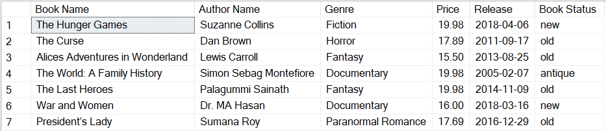
Задача 3: Направете заявки за селекция на избрани от вас таблици. Да съдържат няколко критерия на селекцията (AND, OR, IN, BETWEEN), както и предикати за сравнение (=,<=,>=,<>,<,>). (2 броя заявки)
Селектира само книгите, чиито статус е „чисто нов“
Селектира само книгите, които цените им са межди 15 и 20

Slide 11
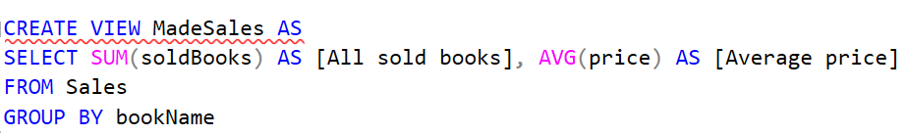


Задача 4: Направете заявка тип изглед, на избрана от вас таблица, като използвате агрегираща функция. (1 брой заявка)
Заявката от тип изглед показва всички продадени книги и средните им цени
soldbooks
Задача 5: Направете заявки за промяна на редове по определен критерий. (2 броя заявки)
Променяме името на дадения автор с друго
Променяме броя продадени книги от там където са 3 да станат 7

Slide 12



Задача 6: Направете заявки за изтриване на редове по определен критерий. (2 броя заявки)
Изтриваме името на дадената компания
Изтриваме името на държавата на дадения автор

Slide 13
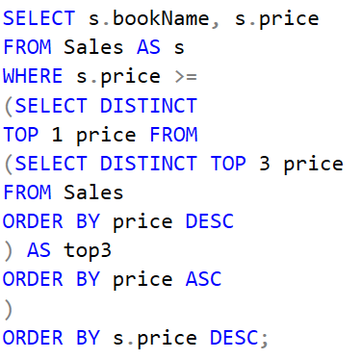
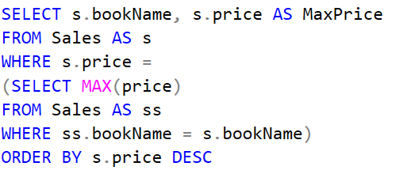
Задача 7: Направете заявка показваща информация минимум от две таблици. Демонстрирайте използването на подзаявка – колонна и скаларна. Добавете и сортиране по два критерия. (2 броя заявки)
Селектира най-голямата стойност от колоната цена и я извежда във възходящ ред
Селектира 3те най-големи стойности от колоната цена и ги извежда във възходящ ред

Slide 14
Благодаря за вниманието!
{
..
}
..
Изготвила: Владислава Корчева 12Б

